Slide 1
АКАДЕМИЈА ТЕХНИЧКО – УМЕТНИЧКИХ
СТРУКОВНИХ СТУДИЈА
БЕОГРАД
ВИСОКА ГРАЂЕВИНСКО ГЕОДЕТСКА ШКОЛА
Мастер струковних студија
ГРАЂЕВИНСКО ИНЖЕЊЕРСТВО У ВИСОКОГРАДЊИ
ОСНОВЕ АРХИТЕКТОНСКОГ ПРОЈЕКТОВАЊА
ВЕЖБА III
ИЗРАДА ОСНОВЕ ПРИЗЕМЉА
Мр Зоран Живковић дипл.инж.арх.

Slide 2
ВЕЖБА III
ИЗРАДА ОСНОВЕ ПРИЗЕМЉА
Након израде скица и почетних анализа у простору а у складу са потребама корисника потребно је приступити цртању у размери основе приземља.
У складу са потребама неопходно је применити све употребне предмете и дефинисати радна места и њихове међусобне интеракције.
Већина задатака везана је за становање односно за породичне куће.

Slide 3
ВЕЖБА III
ИЗРАДА ОСНОВЕ ПРИЗЕМЉА
У складу са овим велика је вероватноће да ће се у приземљу појавити зона дневног боравка ( дневна соба, трпезарија, салон, соба за игру деце), са пратећим простором (улаз, предпростор, кухиња), као и са простором за сервис (остава, соба за прање и пеглање )
Могуће је варијанта комбинаториком и својим умећем додати просторе које имају и остале функције (радна соба , спорт гостинска соба и слично

Slide 4
ВЕЖБА III
ИЗРАДА ОСНОВЕ ПРИЗЕМЉА
Уз ове радње неопходно је већ размишљати о следећим нивоима (спрат, поткровље, подрум), њиховој повезаности у вертикалном смислу (комуникације).
Положај отвора као један од елемената форме је потребно анализирати, али не као коначну варијанту, већ као анализу у складу са радним местима, а коначну варијанту ћемо добити након анализе форме у фасадама.

Slide 5
ВЕЖБА III
ИЗРАДА ОСНОВЕ ПРИЗЕМЉА
ПРИЛОГ
ОСНОВА ПРИЗЕМЉА

Slide 6
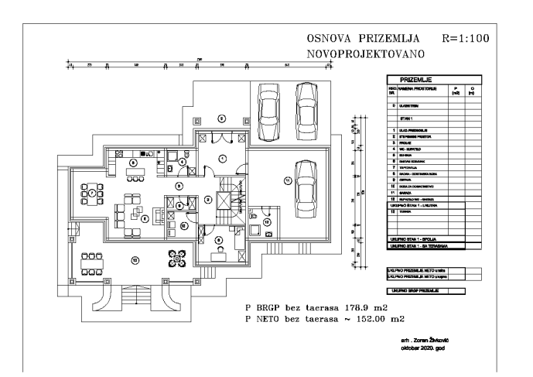
ВЕЖБА III
ИЗРАДА ОСНОВЕ ПРИЗЕМЉА

Slide 7
ВЕЖБА III
ИЗРАДА ОСНОВЕ ПРИЗЕМЉА
Пример крајњег резултата размишљања након одлуке и усвајању функционалног решења. Већ у овој фази анализирамо могуће варијанте следећих нивоа

Slide 8
ВЕЖБА III
ИЗРАДА ОСНОВЕ ПРИЗЕМЉА
ЗАКЉУЧАК
ПОТРЕБНО ЈЕ ПРИСТУПИТИ ИЗРАДИ ОСНОВЕ ПРИЗЕМЉА УЗ ПОШТОВАЊЕ СВЕГА ГОРЕ НАВЕДЕНОГ

